Slide 1


Cultivo De Camaron Tierra Adentro – Clase 2
Fabrizio Marcillo Morla MBA
barcillo@gmail.com
(593-9) 4194239

Slide 2

Fabrizio Marcillo Morla
Guayaquil, 1966.
BSc. Acuicultura. (ESPOL 1991).
Magister en Administración de Empresas. (ESPOL, 1996).
Profesor ESPOL desde el 2001.
20 años experiencia profesional:
  Producción.
  Administración.
  Finanzas.
  Investigación.
  Consultorías.
Otras Publicaciones del mismo autor en Repositorio ESPOL

Slide 3
Marco Jurídico Referencial para la Actividad Camaronera con uso de Aguas Subterráneas
Ley de Pesca y Desarrollo Pesquero.
Reglamento Para Crías y Cultivos de Especies Bioacuáticas.
Decreto Ejecutivo 1952-A-2001.
Acuerdo Ministerial No. 005-2002 del Ministerio del Ambiente.
Ley de Aguas.
Reglamento General para la aplicación de la Ley de Aguas.

Slide 4
Autorización para la actividad Camaronera en Tierras Altas cuya fuente de agua sea Subterránea
REQUISITOS:
Nombres completos, nacionalidad, dirección domiciliaria y número telefónico del solicitante conjuntamente con la firma del abogado patrocinador;
Copia de las cédula de identidad y R.U.C. De ser extranjero pasaporte, con la correspondiente Visa;
Planos del proyecto con ubicación geográfica con referencia obligatoria a la carta del IGM, en la escala 1:50.000, conteniendo la distribución de las piscinas y su diseño con la especificación de cortes de muro, estaciones de bombeo, canales de agua, reservorio, servidumbres de tránsito y las zonas de retiro;

Slide 5
Estudio Técnico Económico del Proyecto;
Escrituras o cualquier título que pruebe la propiedad o posesión del predio donde se realiza el proyecto;
Tratándose de personas jurídicas se deberá presentar además los estatutos sociales, nombramiento del representante legal y certificado de cumplimiento de obligaciones para con la Superintendencia de Compañías;
Estudio de Impacto Ambiental y Plan de Manejo, de acuerdo a las directrices que constan en el Decreto 1952-A-2001

Slide 6
Decreto Presidencial 1952-A
R.O 448 7 de Noviembre del 2001
Expedido por el presidente de la República y firmado por los ministros de Ambiente, Agricultura y Ganadería y Comercio, Industrialización y Pesca.
Conforma la Comisión de Gestión Ambiental,para la actividad acuícola en tierra alta, integrada por los subsecretarios de los ministerios de Ambiente, Agricultura y Pesca; presidente de la CNA, presidente de la Fed. de Cam de Agric.; INP; encargada de aprobar los EIA, verificar que las instalaciones correspondan a las aprobadas.

Slide 7
Decreto Presidencial 1952-A
Estudio de Impacto Ambiental con los siguientes estándares ambientales:
Estudio hidrogeológico, geofisico con sondeo electrónico vertical (SEV) que determine capacidad y resistencia a la regeneración del acuífero.
Estudio de fertilidad actual y potencial de suelo, con enfasis a su permeabilidad y vocación agrícola
Certificación de la empresa distribuidora de energía, que existe capacidad instalada para satisfacer las necesidades energéticas del proyecto.

Slide 8
Decreto Presidencial 1952-A
Piscinas construidas sobre suelos resistentes a la filtración, o que sean adaptados de manera natural o artificial para reducir al máximo la filtración.
Efluentes de las piscinas deben ser reusados y no deben descargarse a ningun sitio.
Debe incluirse un reservorio con adecuada capacidad que prevenga rebose y permita el tratamiento del agua previa a su re-utilización

Slide 9
Decreto Presidencial 1952-A
Los sedimentos provenientes del mantenimiento de piscinas deben ser utilizados en el mantenimiento de la granja y no pueden ser dispuestos en lugares donde la filtración o percolación puedan salinizar otras áreas.
Un canal debe ser construido alrededor de la granja, así como forestarse una franja no menor a 30 m.

Slide 10
Decreto presidencial 1952-A
Calicatas deben ser instalados en puntos críticos y monitoreados para asegurarse que la salinización de aguas subterraneas no está ocurriendo.
Los suelos de piscinas abandonadas deben ser tratados con sulfato de calcio, para eliminar la salinización de los mismos.

Slide 11
Tolerencia de vegetación a la salinidad
De acuerdo al departamento de agricultura de USA las plantas más sensibles soportan una salinidad sostenida de hasta 2,3 ppt.
La legislación tailandesa incluirá máximo de salinidad 3 ppt.
En Ecuador la Comisión ha establecido como límite máximo permisible 2,0 ppt

Slide 12
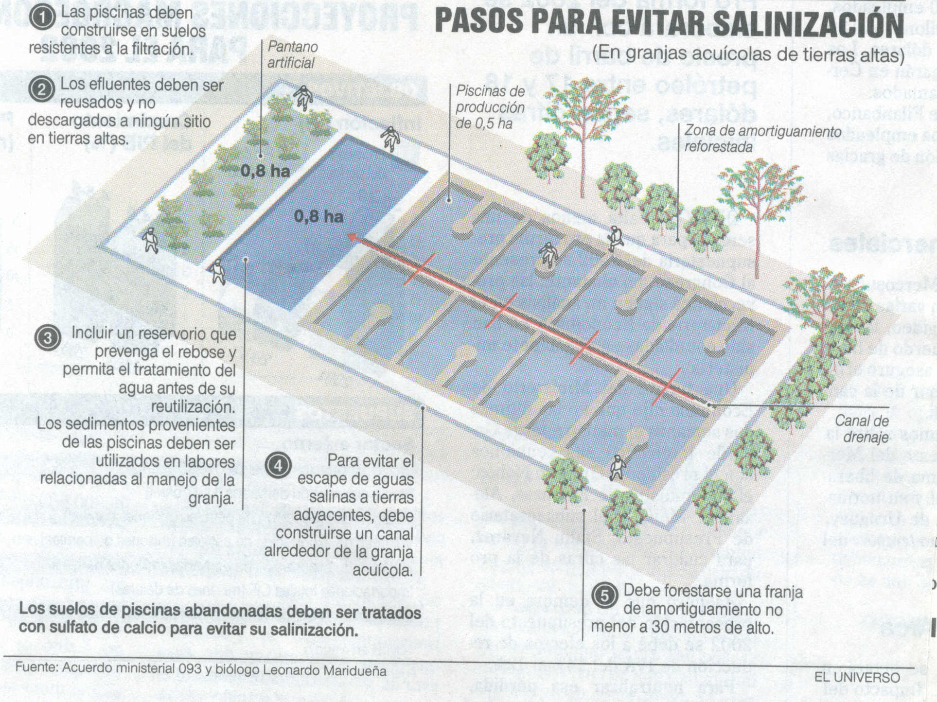

Slide 13

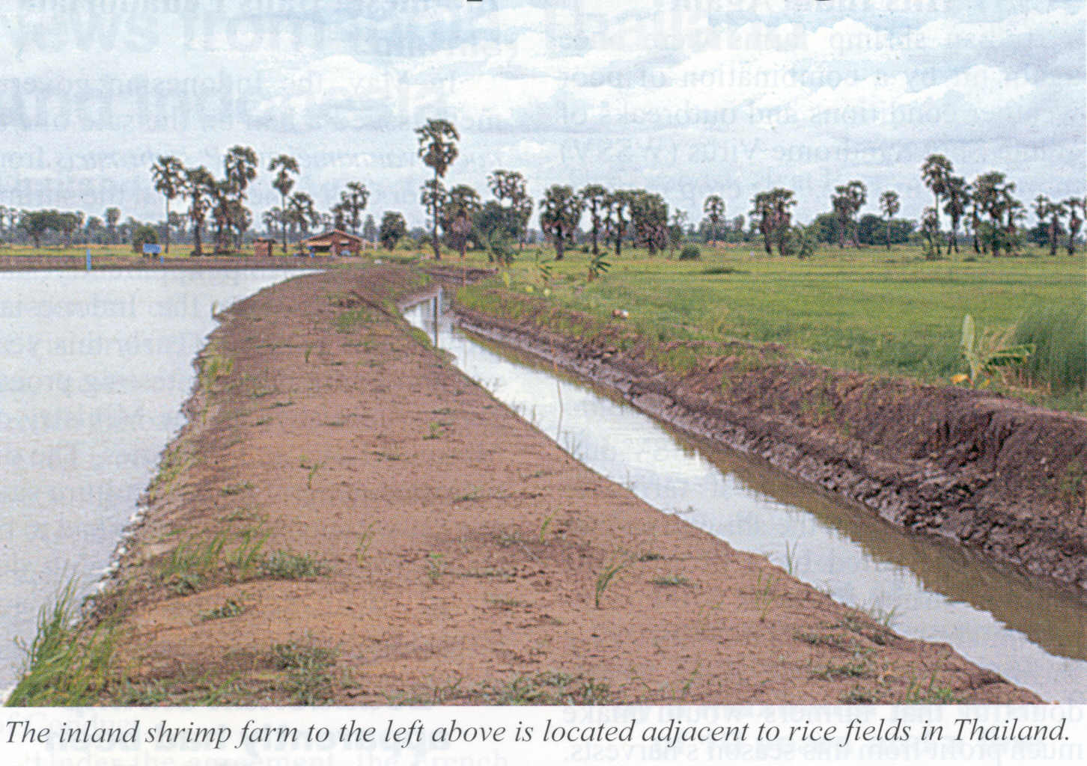
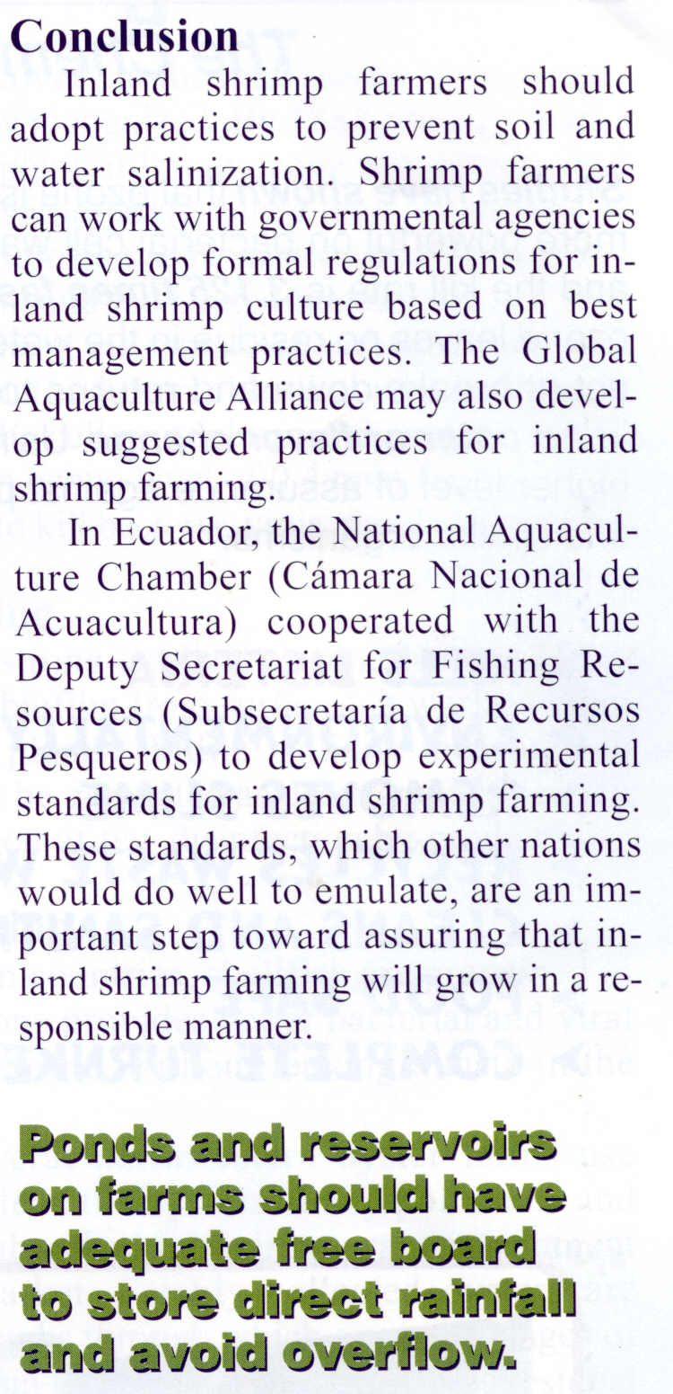

Slide 14
Lista de verificación de EIA
Empresa, representante legal, dirección
Consultor, nombre, dirección, # de registro
Ubicación, coordenadas
Análisis legal
Descripción de la infraestructura civil
Almacenamiento de insumos
Almacenamiento de combustible
Agua: origen, salinidad, dureza, pH
Aguas servidas: Volumen, tratamiento
Desechos sólidos: tipos, volúmes y tratamiento

Slide 15
Lista de verificación de EIA
Descripción de infraestructura acuícola: número de piscinas, capacidad.
Precriaceros: número, capacidad, aclimatación, impermeabilización.
Reservorio: caracteristicas y capacidad.
Piscina de sedimentación: características y capacidad
Canal de drenaje perimetral, caracteristicas topográficas, capacidad.
Tratamiento del agua de producción: físico, químico, biológico, dsiposición de sedimentos.

Slide 16
Lista de verificación de EIA
Franja de amortiguamiento: dimenciones, vegetación propuesta.
Calicatas: Ubicación, Profundidad
Descripción del proceso de producción
Clima: clasificación, temperatura, precipitación, estimación de tormentas, evaporación, evapotranspiración, vientos : velocidad y dirección
Geología local, geomorfología, relieves, pendientes, riesgos.
Estratigrafía ( Resultados del SEV)

Slide 17
Lista de verificación del EIA
Red hidrográfica local, caracterización de cauces, densidad de drenaje, dirección de escorrentía, caudales de escorrentía, ubicación de desagues.
Geotecnia: granulometrías completas; porosidad total y efectiva; permeabilidad, resistencia al corte, erosionabilidad por lluvia y escorrentía, estabilidad de taludes.
Hidrogeología: requerimiento de agua subterranea, para el predio, la vecindad, número de pozos, ubicación y profundidad.

Slide 18
Lista de verificación del EIA
Descripción de acuíferos, tipo, nivel freático, origen de la recarga, dirección del flujo subterraneo, balance hidrico, caçulo de reserva para el predio, prueba de bombeo tiempo y caudal, abatimiento del acuífero, capacidad de recuperación, capacidad de almacenamiento, calculo de espaciamiento entre pozos.
Calidad de agua: Salinidad, dureza, alcalinidad, conductividad, Na, Ca, Mg, Fe, Cl, SO4, SAR.
Autorización del CNRH.

Slide 19
Lista de verificación
Uso del suelo: descripción del entorno, actividades antrópicas, uso de predios vecinos/ nombre, extensión, actividad, valoración económica de las actividades productivas.
Caracterización del suelo agrícola, perfil del suelo, caracterización fisica y química (pH, Na, Ca, P, K, N)
Fauna y flora, descripción, abundancia.
Estudio socio económico, servicios básicos, actividades económicas, organización y conflictos sociales, escolaridad, salubridad, patrimonio histórico

Slide 20
Lista de verificación
Identificación y evaluación de impactos ambientales positivos, negativos/ permanentes, temporales/ extensos, localizados/ reversibles, irreversibles.
Aire: combustión, ruido, polvo
Agua: dsiminución de niveles en acuíferos dentro y fuera del predio, por efluentes en la escorrentía, por infiltración en el acuífero, contaminación por productos químicos.
Suelo: Erosión, azolves, biológicos, químicos
Vegetación, Fauna, población humana

Slide 21
Lista de verificación
Plan de manejo ambiental: medidas de nulificación, mitigación, prevención durante la construcción y operación.
Medidas de monitoreo y seguimiento: calicatas, tratamiento de aguas de producción, erosión, azolves, efluentes accidentales/ intencionados, disposición de sedimentos, medidas rehabilitación, compensación, estimulación, educación ambiental,
Plan de contingencias: análisis de riesgos, responsabilidades, plan de abandono, plan y cronograma de inversiones, conclusiones y recomendaciones.
Referencias bibliográficas. Anexos. Profesionales responsables del estudio. Resumen Ejecutivo.

Slide 22
CONCESIÓN DEL DERECHO DE APROVECHAMIENTO DE
AGUAS SUBTERRÁNEAS
REQUISITOS TRATANDOSE DE UN PROYECTO:
Solicitud dirigida al Consejo Nacional de Recursos Hidráulicos, con los antecedentes legales, descripción y ubicación del proyecto;
Nombre del río o fuente de donde se tomarán las aguas;
El caudal que necesita y de donde va a captarlo o alumbrarlo;
Los nombres y domicilios de los usuarios conocidos;

Slide 23
El objeto al que va a destinarlo;
Las obras o instalaciones que se efectuará para utilizar las aguas;
El tiempo en que ejecutará las obras;
Los estudios y planos técnicos que justifiquen y definan la solicitud, en la extensión y análisis que determinen los correspondientes reglamentos;

Slide 24
CONCESIÓN DEL DERECHO DE APROVECHAMIENTO DE
AGUAS SUBTERRÁNEAS
REQUISITOS TRATANDOSE DE UNA OBRA CONSTRUIDA:
Solicitud dirigida al Consejo Nacional de Recursos Hidráulicos, con los antecedentes legales, descripción y ubicación del proyecto;
Nombre del río o fuente de donde se tomarán las aguas y el caudal que necesita;
Plano de implantación general y ubicación del pozo de agua subterránea;
Información técnica que deberá ser suministrada por la persona o empresa que realizó la construcción de la fuente de agua subterránea con firma de responsabilidad de ingeniero titulado, en los sguientes términos:

Slide 25
1. Descripción general de la perforación, situación, longitud, método de perforación. Su ubicación con relación a otros pozos existentes determinada preferentemente en una carta del IGM o fotográfica aérea y a falta de éstas, en un croquis del lugar y región.
2. Perfil estratigráfico de todas las perforaciones realizadas, tengan o no agua. Descripción y análisis de las formaciones geológicas, espesor, composición, permeabilidad, almacenaje y rendimiento de los acuíferos. Rendimiento real del pozo. Técnicas empleadas en las distintas fases;
3. Datos obtenidos en los pozos. Nivelación de la cota de la boca del pozo en lo posible con referencia a bases altímetras establecidas por el IGM, nivel estático del agua, niveles durante la prueba de bombeo. Elementos usados en la medición. Información sobre los niveles en la red de pozos de observación;
4.Calidad de las aguas análisis físicos, químicos y bacteriológicos; y,
5. Niveles estáticos mensuales de la fuente de agua durante la explotación.

